Slide 1
Kalp ameliyatı sonrası post-op hasta bakımında dikkat edilmesi gereken sorunlar ve çözümler
Op. Dr. İhsan Alur

Slide 2
Öğrenim hedefleri
1. Kalp ameliyatı sonrası post-op hasta takibi ve monitörizasyon
2. Kalp ameliyatı sonrası en sık karşılaşılan problemler ve çözümler

Slide 3
Kalp ameliyatı sonrası post-op hasta takibi ve monitörizasyon
Anestezi ve cerrahi sırasında monitörizasyon; ölçümü yapılan değeri belli aralıklarla kaydetmektir.
Bu işlevi yerine getiren, izleyen, ikaz eden aletlere de monitör adı verilir.
Monitörizasyonun amacı; değişkenleri incelemek, sorunları tanımak, sorunların ciddiyet derecesini belirlemek, tedaviye cevabın değerlendirmesini yapmaktır.

Slide 4
Kalp ameliyatı sonrası post-op hasta takibi ve monitörizasyon
İdeal monitör özellikleri
• Non-invaziv olmalı
• Hastada fizyolojik veya psikolojik değişiklik yapmamalı
• Güvenilir, kolay anlaşılabilir
• Kullanımı, kalibrasyonu kolay
• Taşınabilir, ucuz, bakımı kolay
• Hasta üzerinde yapılacak işlemleri güçleştirmeyen özelliklerde olmalıdır.

Slide 5
Kalp ameliyatı sonrası post-op hasta takibi ve monitörizasyon
Kardiyovasküler sistemde monitörizasyon
a. Arteriyel kan basıncı
b. EKG
c. Santral venöz basınç
d. Pulmoner kapiller kama (wedge) basıncı
e. Kardiyak output (debi)
f. Ekokardiyografi
e. Arteriyel veya venöz kan gazı takibi

Slide 6
Arteriyel kan basıncı
Sol ventrikülün ritmik kontraksiyonu vasküler sistem içine kanı pompalaması sonucunda oluşan basınca arteriyel kan basıncı denir.
Sistolik kontraksiyon sırasındaki tepe basıncı sistolik arter basıncı (SAB), diastolik gevşeme sırasındaki basınç ise diyastolik arter basıncı (DAB) olarak kabul edilir.

Slide 7
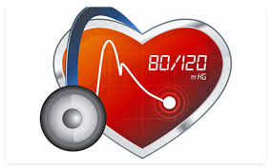
Arteriyel kan basıncı

Slide 8
Nabız Basıncı-Ortalama Arteriyel Basınç
Nabız basıncı: Sistolik ve diyastolik basınçları arasındaki farktan oluşur.
Nabız Basıncı: Sistolik KB– Diyastolik KB
Ortalama Arteriyel Basınç: Arteriyel kan basıncının zaman ağırlıklı ortalaması ise ortalama arter basıncı (OAB) oluşturur ve aşağıdaki formül ile hesaplanır.
OAB (MAP) = (SKB + [2x DKB]) / 3

Slide 9
Ortalama Arter Basıncı Nasıl Hesaplanır?

Slide 10
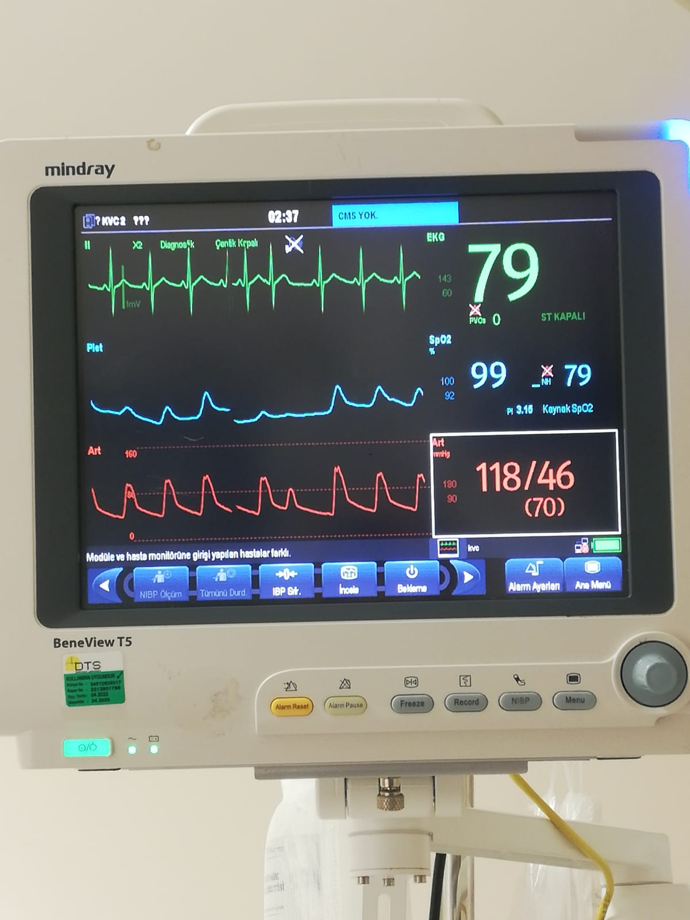
Kalp ameliyatı sonrası postop hasta takibi ve monitörizasyon

Slide 11
Kalp ameliyatı sonrası en sık karşılaşılan problemler ve çözümler
Hipotansiyon ve bradikardi
Hipertansiyon ve Taşıkardi
Hipovolemi ve Hipervolemi
Aritmiler
Düşük Kalp Debisi Sendromu
Hipoksemi (Satürasyon düşmesi)
Drenaj (Kanama)
Kardiyak tamponad
Nörolojik komplikasyonlar
Gastrointestinal Kanama
Oligüri veya Anüri

Slide 12
Hipotansiyon ve bradikardi
Hipotansiyon olarak bilinen düşük tansiyon, kan basıncı değerlerinin üst sayı (sistolik) için 90 milimetre cıvanın (mm Hg) veya alt sayı (diyastolik) için 60 mm Hg' nin, yani 9 / 6 değerinin altında olduğu zaman ortaya çıkan durumdur.
Bradikardi, düşük kalp atış hızı anlamına gelir. Hareketsiz halde oturan bir yetişkinin normal kalp atış hızı dakikada 60-100 seviyelerindedir. Bradikardi sorunundan bahsedebilmek için nabzın 60'ın altında olması gerekir.

Slide 13
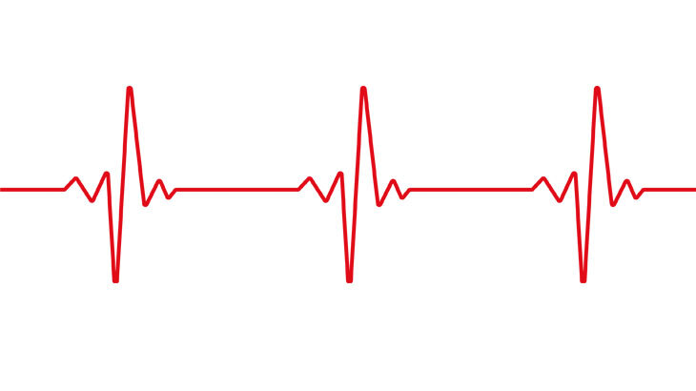
Hipotansiyon ve bradikardi

Slide 14
Hipotansiyon ve Bradikardi’de görülen Semptomlar ve Bulgular
Bilinç bulanıklığı, uyku hali, kooperasyon kurmada zorluk
Soğuk terleme, bulantı, kusma
Ciltte soğukluk, solukluk, siyanoz
Baş dönmesi, göz kararması, görme güçlüğü
İdrar çıkışında azalma, idrar renginde koyulaşma
Ekstremitelerde soğukluk, parmak uçlarında solukluk veya morarma
Lactat yüksekliği, metabolik asidoz, hiperpotasemi

Slide 15
Hipotansiyon ve Bradikardi Tedavisi
Tıpta bir hastalığın veya durumun esas tedavisi:
Altta yatan sebebi ortadan kaldırmak ve eksik olanı yerine koymaktır.

Slide 16
Hipotansiyon ve Bradikardi Tedavisi
Hipotansiyon Tedavisi:
intravenöz volüm replasmanı veya vazopresör/inotrop ilaç kullanımını içerir.
intravenöz volüm replasmanı: Kristalloid vey akolloid sıvı replasmanı, Taze Donmuş Plazma replasmanı, Kan transfüzyonu
Vazopresör/inotrop ilaçlar: Efedrin, Adrenalin, Noradrenalin, Dopamin, Dobutamin
Bradikardi Tedavisi:
Dopamin, Adrenalin, Pace maker desteği ve Altta yatan sebebi ortadan kaldırmaktır.

Slide 17
Hipertansiyon ve Taşıkardi
Hipertansiyon, kalbin kanı pompalarken damarda oluşturduğu basıncın normal değerlerin üzerinde olması durumudur. Büyük tansiyonun 140 mmHg ve üzeri, küçük tansiyonun 90 mmHg ve üzerinde olması yüksek tansiyon olarak kabul ediliyor.
Diyabetik hastalarda ise büyük tansiyonun 130 mmHg ve üzeri, küçük tansiyonun 80 mmHg ve üzerinde olması yüksek tansiyon olarak kabul ediliyor.

Slide 18
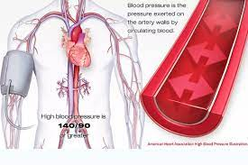
Hipertansiyon

Slide 19
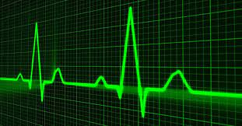
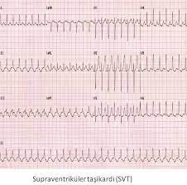
Taşıkardi
Taşikardi, dakikada 100 atımın üzerindeki kalp atış hızını ifade için kullanılan tıbbi bir terimdir.

Slide 20
Hipertansiyon ve Taşıkardi’de görülen Semptomlar ve Bulgular
Baş ağrısı, halsizlik, huzursuzluk, yorgunluk, isteksizlik
Solunum güçlüğü, dispne, taşipne, hiperpne
Gözlerde kızarıklık, görme bozukluğu, bulanık ya da çift görme
Ölüm korkusu, gerginlik
Sık idrara çıkma özellikle geceleri uyanıp idrar yapma
Bacaklarda şişlik
Kulak çınlaması
Burun kanamaları

Slide 21
Hipertansiyon ve Taşıkardi Tedavisi
Hipertansiyon Tedavisi
Anti-hipertansif ilaçlar:
Diüretikler.
Alfa blokerler.
Beta blokerler.
Vazodilatörler.
ACE inhibitörleri (anjiyotensin dönüştürücü enzim inhibitörleri).
Anjiyotensin 2 reseptör blokerleri (ARB'ler).
Kalsiyum kanal blokerleri.
Santral adrenerjik inhibitörler.

Slide 22
Taşıkardi Tedavisi
Taşıkardi Tedavisinde kullanılan ilaçlar:
Alfa blokerler.
Beta blokerler.
Kalsiyum kanal blokerleri.
Amiodaron.
Kardiyoversiyon.
Defibrilasyon.
Elektrofizyoljik çalışma ve ablasyon
Ve Altta yatan sebebi ortadan kaldırmaktır.

Slide 23
Hipovolemi ve Hipervolemi
Hipovolemi, kan kaybı veya vücut sıvılarının kaybına bağlı olabilen vücudunuzdaki kan hacmindeki azalmadır.
Hipervolemi, vücuttaki sıvının olması gerekenden fazla birikmesi durumudur.

Slide 24
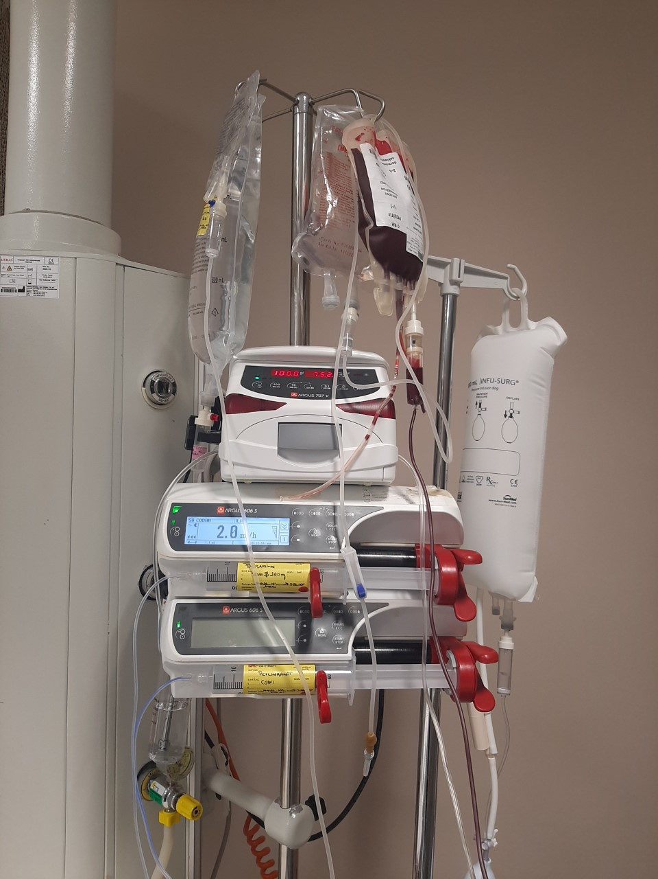
Hipovolemi

Slide 25
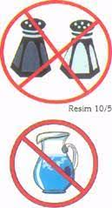
Hipervolemi

Slide 26
Hipovolemi ve Hipervolemi’de görülen Semptomlar ve Bulgular
Hipovolemi (Sıvı hacmi eksikliği)
Susuzluk hissi, çarpıntı, huzursuzluk
İdrar çıkışında azalma (oligüri), İdrar renginde koyulaşma
Hipotansiyon, periferik dolaşımda bozulma
Hipervolemi (Sıvı hacmi fazlalığı)
Solunum güçlüğü, dispne, taşipne, hiperpne
Kan oksijen satürasyonunda düşme, oksijenasyonda bozulma
Lactat yüksekliği, metabolik asidoz, hiperpotasemi
Kanlı balgam, akciğerlerde sıvı göllenmesine bağlı sekresyon fazlalığı
Solunum arresti, kardiyak arrest

Slide 27
Hipovolemi Tedavisi
Hipovolemi (Sıvı hacmi eksikliği) Tedavisi
İntravenöz volüm replasmanı: Kristalloid vey akolloid sıvı replasmanı, Taze Donmuş Plazma replasmanı, Kan transfüzyonu’nu içerir.
Hipervolemi (Sıvı hacmi fazlalığı) Tedavisi
Sıvı kısıtlaması, Diüretik tedavi, gerekirse hemo/diyafiltrasyon uygulamak.

Slide 28
Kardiyak aritmiler
Kalp ritim bozukluğu, kalp ritminin normal değerlerden uzaklaşması yani kalbin çok yavaş, çok hızlı yahut düzensiz şekilde atması olarak tanımlanabilmektedir.
Kardiyak aritmiler iki grupta incelenir.
1- Supraventriküler aritmiler
2- Ventriküler aritmiler

Slide 29
Kardiyak aritmiler

Slide 30
Atriyal Fibrilasyon
Atriyal Fibrilasyon
Atriyumlardaki çok sayıda reentry halkaları ile ortaya çıkan bir ritim bozukluğu.
Dar QRS’li düzensiz bir taşikardidir
P dalgası izlenmez
En sık görülen ritim bozukluğudur

Slide 31
Atriyal Fibrilasyon

Slide 32
Atriyal Fibrilasyon’da görülen Semptomlar ve Bulgular
Baş ağrısı, halsizlik, Anksiyete (huzursuzluk), yorgunluk, isteksizlik
Solunum güçlüğü, dispne, taşipne, hiperpne
Taşıkardi, çarpıntı
Strok (felç), Bilinç değişiklikleri
Sitemik emboli (en sık alt ekstremite embolisi)
Kalp yetmezliği, atriyal dilatasyon, atriyal trombüs
Periferik dolaşım bozukluğu, parmak uçlarında soğukluk, siyanoz
Lactat yüksekliği, metabolik asidoz, hiperpotasemi

Slide 33
Ventriküler aritmiler

Slide 34
Ventriküler aritmiler’da görülen Semptomlar ve Bulgular
Baş ağrısı, halsizlik, Anksiyete (huzursuzluk), yorgunluk, isteksizlik
Solunum güçlüğü, dispne, taşipne, hiperpne
Taşıkardi, çarpıntı
Strok (felç), Bilinç değişiklikleri
Sitemik emboli (en sık alt ekstremite embolisi)
Kalp büyümesi, Kalp yetmezliği, ventriküler dilatasyon, ventrikül içi trombüs
Periferik dolaşım bozukluğu, parmak uçlarında soğukluk, siyanoz
Lactat yüksekliği, metabolik asidoz, hiperpotasemi

Slide 35
Düşük Kalp Debisi Sendromu
Düşük kalp debisi sendromu (DKDS):
Yetersiz doku perfüzyonuna yol açan, kalp indeksinin 2.0 L/dakika/m²'nin altında olduğu birçok organı ilgilendiren klinik durumdur. Düşük kalp debisi sendromlu hastalarda multiorgan yetmezliği sebebiyle meydana gelen ölüm riski oldukça artmıştır.

Slide 36
Düşük Kalp Debisi Sendromu

Slide 37
Düşük Kalp Debisi Sendromu’nda görülen Semptomlar ve Bulgular
Bilinç bulanıklığı, uyku hali, kooperasyon kurmada zorluk
Soğuk terleme, bulantı, kusma
Ciltte soğukluk, solukluk, siyanoz
Baş dönmesi, göz kararması, görme güçlüğü
İdrar çıkışında azalma, idrar renginde koyulaşma
Ekstremitelerde soğukluk, parmak uçlarında solukluk veya morarma
Lactat yüksekliği, metabolik asidoz, hiperpotasemi

Slide 38
Hipoksi/Hipoksemi (Satürasyon düşmesi)
HİPOKSEMİ: Kanın yetersiz oksijenlenmesi.
HİPOKSİ: Dokunun kan ile yeterli perfüze edilmesine rağmen, dokunun ihtiyacı olan oksijen temininde fizyolojik seviyelerin altına düşüş olması.

Slide 39
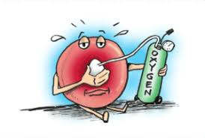
Hipoksi/Hipoksemi (Satürasyon düşmesi)

Slide 40
Hipoksi/Hipoksemi (Satürasyon düşmesi)

Slide 41
Hipoksi/Hipoksemi (Satürasyon düşmesi)’de görülen Semptomlar ve Bulgular
Bilinç bulanıklığı, uyku hali, kooperasyon kurmada zorluk
Soğuk terleme, bulantı, kusma
Ciltte soğukluk, solukluk, siyanoz
Baş dönmesi, göz kararması, görme güçlüğü
İdrar çıkışında azalma, idrar renginde koyulaşma
Ekstremitelerde soğukluk, parmak uçlarında solukluk veya morarma
Lactat yüksekliği, metabolik asidoz, hiperpotasemi

Slide 42
Drenaj (Kanama)
Kalp ameliyatı olan hastaların yaklaşık %5’i postoperatif erken dönemde re-eksplorasyon gerektirmektedir.
Aşırı kanama, tamponad, koroner greftlerin trombozu, kapak disfonksiyonu başlıca re-eksplorasyon gerektiren komplikasyonladır. En sık kanama nedeniyle reeksplorasyon yapılır.
Postoperatif erken dönem kanama revizyonları erken dönem reeksplorasyon nedenlerinin %80’ini oluşturur

Slide 43
Drenaj (Kanama)

Slide 44
Drenaj (Kanama)’da görülen Semptomlar ve Bulgular
Hipotansiyon, hct, hgb düşüklüğü, anemi
Hipoatnasiyona bağlı semptomlar
Lactat yüksekliği, metabolik asidoz, hiperpotasemi
Masif transfüzyon ihtiyacı
Kardiyak tamponad
Kardiyak arrest

Slide 45
Kardiyak tamponad
Kardiyak Tamponad intraperikardiyal alana sıvı veya kan birikmesi sonucunda intraperikardiyal basıncın artmasıyla ventriküllerin diyastolik doluşunun kısıtlanması beraber atım volümü ve kalp debisinin düşmesi ile ortaya çıkan klinik tablo olarak adlandırılır.
Düşen kalp debisi ile paralel hemodinami de bozulması hayatı ciddi anlamda tehdit eden dokularda bir perfüzyon bozukluğu ile sonuçlanır.

Slide 46
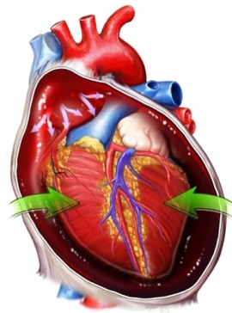
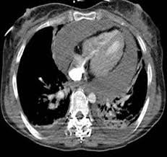
Kardiyak tamponad

Slide 47
Kardiyak tamponad’da görülen Semptomlar ve Bulgular
Bilinç bulanıklığı, uyku hali, kooperasyon kurmada zorluk
Soğuk terleme, bulantı, kusma
Ciltte soğukluk, solukluk, siyanoz
Baş dönmesi, göz kararması, görme güçlüğü
İdrar çıkışında azalma, idrar renginde koyulaşma
Ekstremitelerde soğukluk, parmak uçlarında solukluk veya morarma
Lactat yüksekliği, metabolik asidoz, hiperpotasemi

Slide 48
Perikardiyal/Plevral efüzyon
Açık kalp ameliyatı sonrası hastaların yaklaşık yarısında kalp zarında (Perikard) veya akciğer zarında (Plevra) belirli miktarda sıvı toplanabilmektedir. Bunların ancak % 1`i sorun teşkil edebilmektedir.
Özellikle protez kapak hastalarında ekokardiyografi ile iki yıl süreyle takip, olabilecek sıvı toplanmalarının teşhisinde önemlidir.

Slide 49
Perikardiyal efüzyon

Slide 50
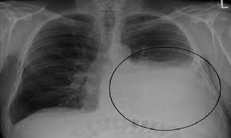
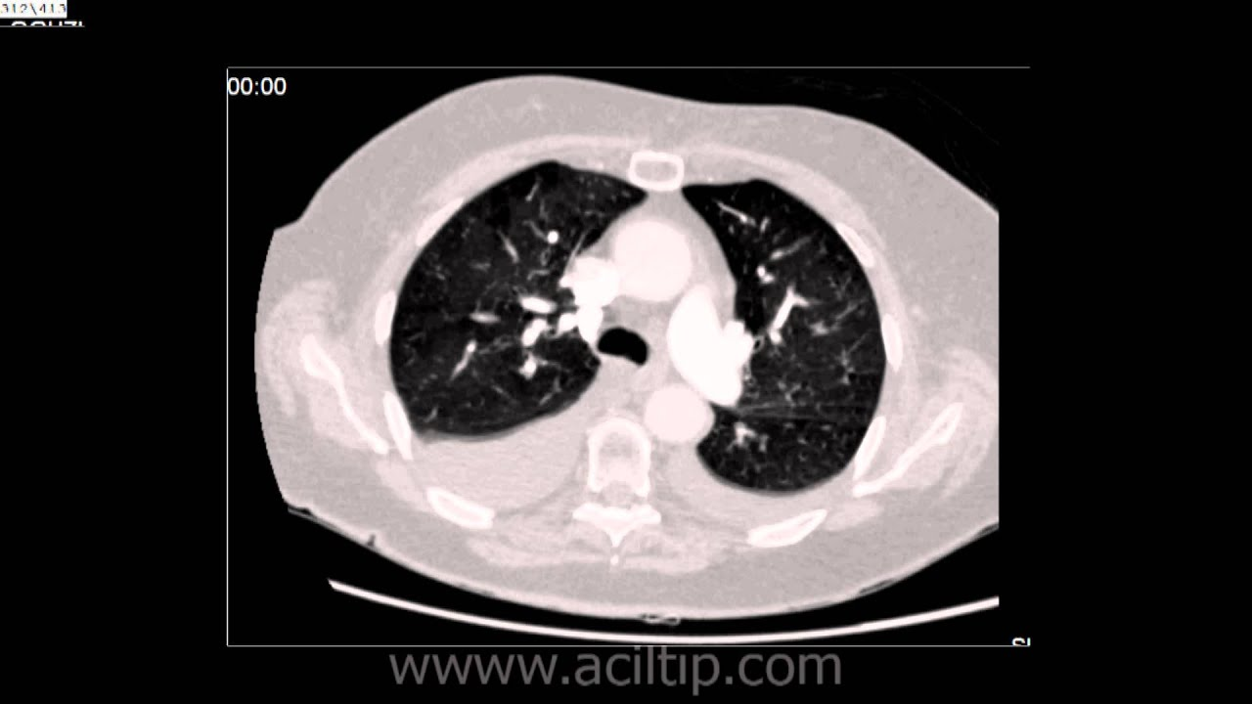
Plevral efüzyon

Slide 51
Perikardiyal/Plevral efüzyon’da görülen Semptomlar ve Bulgular
Bilinç bulanıklığı, uyku hali, kooperasyon kurmada zorluk
Soğuk terleme, bulantı, kusma
Ciltte soğukluk, solukluk, siyanoz
Baş dönmesi, göz kararması, görme güçlüğü
İdrar çıkışında azalma, idrar renginde koyulaşma
Ekstremitelerde soğukluk, parmak uçlarında solukluk veya morarma
Lactat yüksekliği, metabolik asidoz, hiperpotasemi

Slide 52
Nörolojik komplikasyonlar
65 yaş altı genç insanlarda ameliyat sırası ve sonrasında inme oranı % 0,5`in altındadır. Yaşın artmasıyla ise bu oran % 5`lere kadar varabilmektedir.
Hastanın manipüle edilen Aort damarındaki aterom plakları, beyne giden damarlarındaki var olan darlıklar, ameliyat sonrası beyin komplikasyonlarını önemli ölçüde arttırabilmektedir.

Slide 53
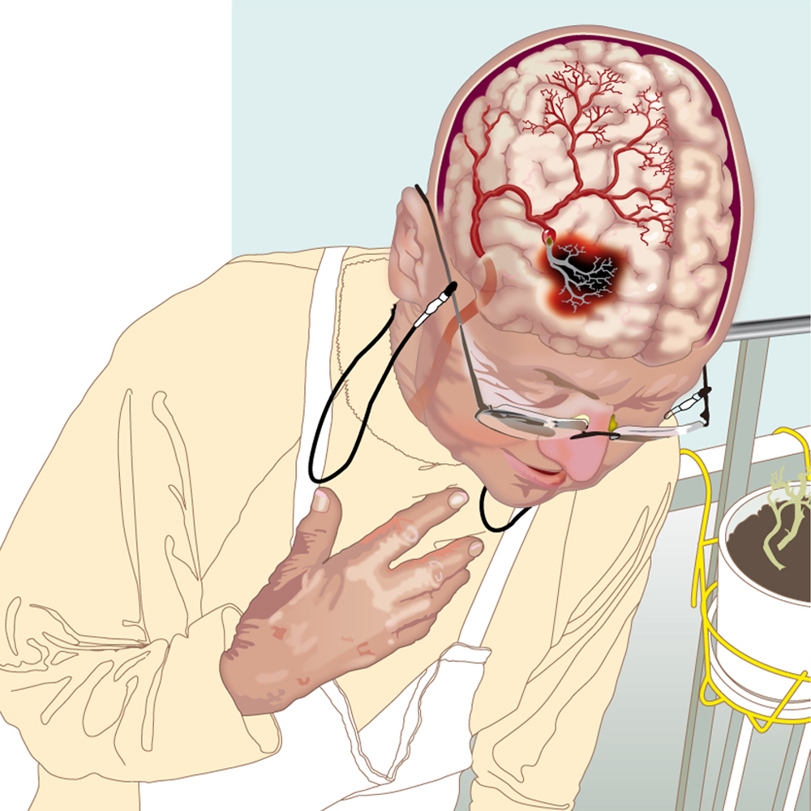
Strok (inme)

Slide 54
Nörolojik komplikasyonlar’da görülen Semptomlar ve Bulgular
Bilinç bulanıklığı, uyku hali, kooperasyon kurmada zorluk, koma
Tek taraflı kuvvet kaybı veya Hemipleji
Quadripleji
Konuşma bozukluğu (AFAZİ)
Görme kaybı

Slide 55
Gastrointestinal Kanama
Ameliyat sonrası hastaların % 1`inde çoğunluğu kanama olmak üzere bağırsak iskemisi, ülser, kolit, pankreatit, kolesistit gibi hastalıklar görülmektedir.
Özellikle bağırsak iskemisi % 0,1 ortaya çıkmakla birlikte tedavi edilmemesi ve % 90`ların üzerindeki ölüm oranıyla görmeyi hiç arzu etmediğimiz bir haldir

Slide 56
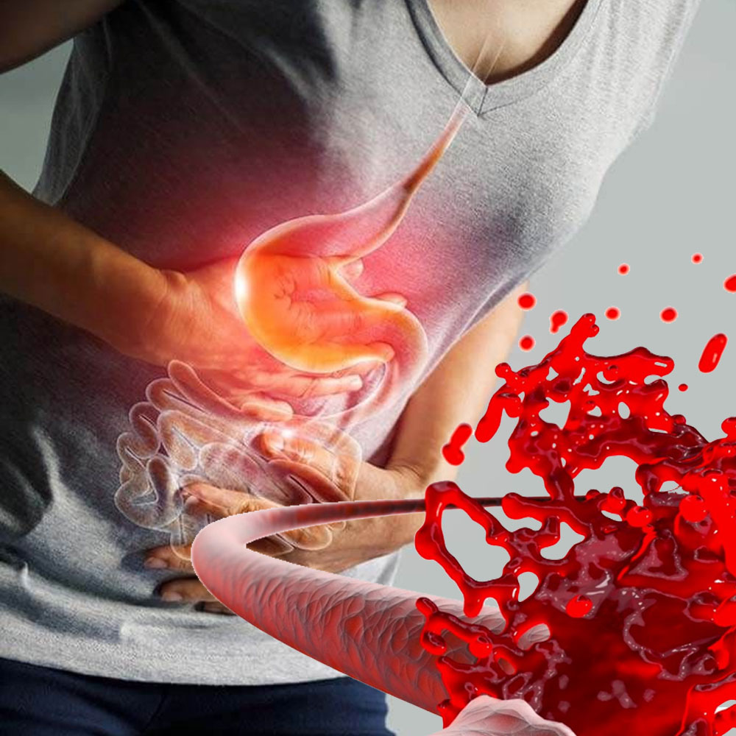
Gastrointestinal Kanama

Slide 57
Gastrointestinal Kanama‘da görülen Semptomlar ve Bulgular
Hipovolemi ve buna bağlı hipotansiyon
Bilinç bulanıklığı, uyku hali, kooperasyon kurmada zorluk
Soğuk terleme, bulantı, kusma
Ciltte soğukluk, solukluk, siyanoz
Baş dönmesi, göz kararması, görme güçlüğü
İdrar çıkışında azalma, idrar renginde koyulaşma
Ekstremitelerde soğukluk, parmak uçlarında solukluk veya morarma
Lactat yüksekliği, metabolik asidoz, hiperpotasemi

Slide 58
Börek yetmezliği (Oligüri veya anüri)
Hastaların % 10-20`si kadarında, ameliyat sonrası idrar azlığı ve serum kreatinin seviyelerinin yükseldiği görülmektedir. Ancak % 1`i diyaliz gerektiren böbrek yetmezliğine maruz kalmaktadır.
65 yaş üstü, şeker hastası, kalp yetmezliği ve özellikle ameliyat öncesi böbrek fonksiyon bozukluğu olanlarda ve ameliyat süresi uzun olanlarda ameliyat sonrası böbrek yetmezliği beklenmelidir.
Bu hastalara ameliyat sırasında dahi hemofiltrasyon ya da diyaliz yapılabilmektedir. Aynı şekilde diyalize bağımlı böbrek yetmezliği olan hastalarda da ameliyat sırasında diyaliz yapılarak güvenle açık kalp ameliyatı yapılabilmektedir.

Slide 59
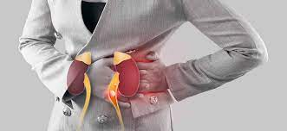
Börek yetmezliği (Oligüri veya anüri)

Slide 60
Börek yetmezliği‘nde görülen Semptomlar ve Bulgular
İdrar çıkışında azalma, idrar renginde koyulaşma
Lactat yüksekliği, metabolik asidoz, hiperpotasemi
Volüm yüklenmesi ve buna bağlı bulgular
Solunum güçlüğü, dispne, taşipne, hiperpne
Kan oksijen satürasyonunda düşme, oksijenasyonda bozulma
Kanlı balgam, akciğerlerde sıvı göllenmesine bağlı sekresyon fazlalığı
Solunum arresti, kardiyak arrest

Slide 61
Dinlediğiniz için
TEŞEKKÜRLER

